Slide 1
《中国共产党纪律处分条例》 解 读
2018-10-10

Slide 2
党的历史上第四部“党纪处分条例”
□ 1997年《中国共产党纪律处分条例（试行）》
□ 2003年《中国共产党纪律处分条例》
□ 2015年《中国共产党纪律处分条例》
□ 2018年《中国共产党纪律处分条例》

Slide 3
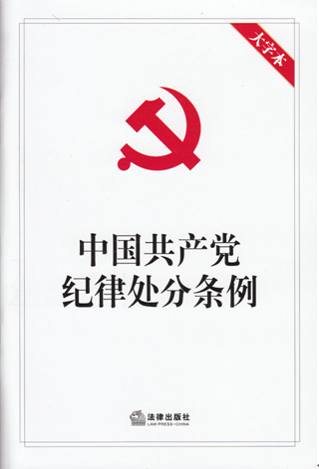
历次修订背景
1997年印发《试行条例》，在经过了七年的实践检验后，随着政治形势的发展，新情况、新问题的不断出现。2003年12月31日，中共中央颁布了《中国共产党纪律处分条例》，《党纪处分条例》被注入新的时代内涵，并以正式条例的形式颁行，从而使党纪处分制度建设又进入了新的阶段。

Slide 4
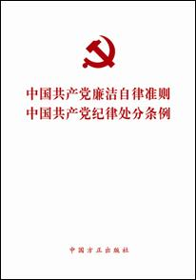
历次修订背景
2015年，修订《中国共产党纪律处分条例》
□实现了纪法分开
□明确了纪在法前
□做到了纪严于法
□调整了纪律分类
□突出强调政治纪律
□落实中央八项规定精神

Slide 5
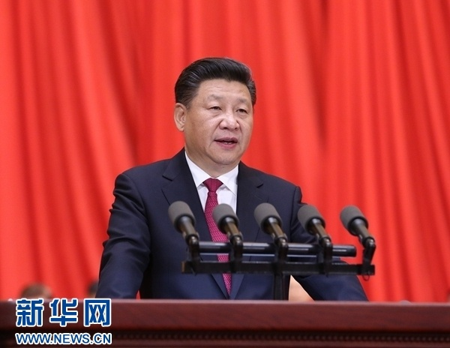
历次修订背景
落实习近平新时代中国特色社会主义思想和党的十九大精神，着力提高纪律建设的政治性、时代性和针对性。
□政治性：落实党的十九大提出的加强政治建设要求
□时代性：体现党的十八大以来党中央提出的一系列新要求新部署
□针对性：坚持问题导向

Slide 6
历次修订背景
□ 2015年的修订是全面的、颠覆性的修改，是扭转思路、开创新境界新局面的修改
□ 2018年对《党纪处分条例》的这次修订，实际上是对2015年条例的再补充，再完善，再部署，再动员，再出发。应该说是继往开来，进一步突出重点。

Slide 7
条例主要内容
修订后的《条例》共142条。与原条例相比，新增11条，修改65条，整合了2条。
体例框架保留原《条例》“总则”“分则”和“附则”三个部分。

Slide 8
条例主要内容
□一个指导思想 □“两个维护”
□三个重点 □“四个意识”“四种形态”
□“五处纪法衔接” □六个从严
□“七个有之” □“八种典型违纪行为”

Slide 9
一个指导思想
□习近平新时代中国特色社会主义思想构成了纪律处分条例的纲和魂
□党的纪律建设必须坚持以马克思列宁主义、毛泽东思想、邓小平理论、“三个代表”重要思想、科学发展观、习近平新时代中国特色社会主义思想为指导

Slide 10
两个坚决维护
□坚决维护习近平总书记党中央的核心、全党的核心地位
□坚决维护党中央权威和集中统一领导

Slide 11
三个重点查处
□党的十八大以来，不收敛、不收手
□问题线索反映集中、群众反映强烈
□政治问题和经济问题交织

Slide 12
四个意识
□政治意识
□大局意识
□核心意识
□看齐意识

Slide 13
四种形态
□经常开展批评和自我批评、约谈函询，让“红红脸、出出汗”成为常态
□党纪轻处分、组织调整成为违纪处理的大多数
□党纪重处分、重大职务调整的成为少数
□严重违纪涉嫌违法立案审查的成为极少数

Slide 14
五处纪法衔接
□与监察法第11条规定衔接，《条例》第27条中规定：“党组织在纪律审查中发现党员有贪污贿赂、滥用职权、玩忽职守、权力寻租、利益输送、徇私舞弊、浪费国家资财等违反法律涉嫌犯罪行为的，应当给予撤销党内职务、留党察看或者开除党籍处分。”
□在第29条规定，“党组织在纪律审查中发现党员严重违纪涉嫌违法犯罪的，原则上先作出党纪处分决定，并按照规定给予政务处分后，再移送有关国家机关依法处理。”

Slide 15
六个从严
□组织、利用宗教活动反党、破坏民族团结；（61条）
□组织、利用宗族势力对抗中央方针政策、破坏基层组织建设；（64条）
□ 搞有组织的拉票贿选或者用公款拉票贿选；（75条）
□ 扶贫领域侵害群众利益；（112条）
□民生保障显失公平；（114条）
□贯彻新发展理念失职失责。（121条）
以上六种违纪行为新条例规定从重或者加重处分

Slide 16
七个有之
□任人唯亲、排斥异己；
□团团伙伙、拉帮结派；
□匿名诬告、制造谣言；
□收买人心、拉动选票；
□封官许愿、弹冠相庆；
□自行其是、阳奉阴违；
□尾大不掉、妄议中央。

Slide 17
新增八种典型违纪行为
□干扰巡视巡察工作；（55条）
□党员信仰宗教；（62条）
□借用管理和服务对象钱款、住房、车辆等；（90条1款）
□民间借贷获取大额回报；（90条2款）
□违规揽储；（95条2款）
□利用宗族、黑恶势力欺压群众；（115条）
□形式主义、官僚主义突出表现；（122条）
□不重视家风，对家属失管失教。（136条）

Slide 18
纪律处分种类
□警告（影响期：一年）
□严重警告（影响期：一年半）
□撤销党内职务（影响期：二年）
□留党察看（处分期+影响期：二年）
□开除党籍（影响期：五年）

Slide 19
纪律种类
□政治纪律 □组织纪律
□廉洁纪律 □群众纪律
□工作纪律 □生活纪律

Slide 20
违反中央八项规定精神问题类别
□违规吃喝
□公款国内旅游
□公款出国境旅游
□违规配备公务用车
□楼堂馆所违规
□违规发放津补贴
□违规收送礼金礼品
□大办婚丧喜庆
□提供或接受超标准接待
□提供或接受高消费娱乐
□违规出入私人会所
□领导干部住房违规
□违规接受管理服务对象宴请

Slide 21
政治纪律
共26条，新增5条，修改12条。
□在重大原则问题上不同党中央保持一致行为
□破坏党的团结统一行为
□拒不执行党中央大政方针和落实党中央决策部署不坚决行为
□对抗组织行为
□发表危害党的言论等行为
□组织、参加迷信活动行为
□外逃及在涉外活动中损害党和国家尊严利益行为
□违反政治规矩等行为。

Slide 22
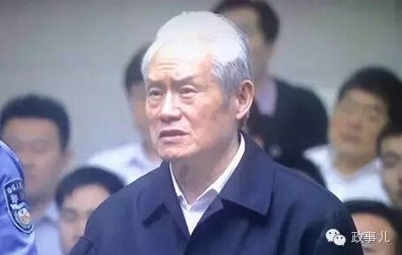
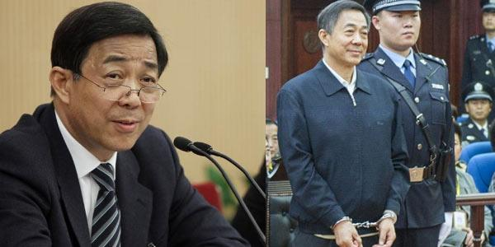

违反政治纪律
周永康、薄熙来、郭伯雄、徐才厚、令计划、苏荣等人，严重破坏党的政治纪律和政治规矩

Slide 23
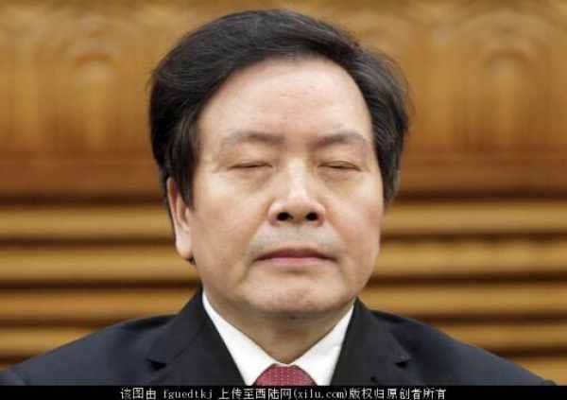
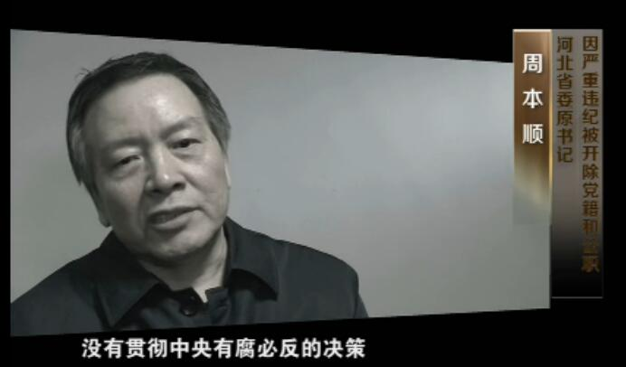
周本顺：政治上的两面人

Slide 24
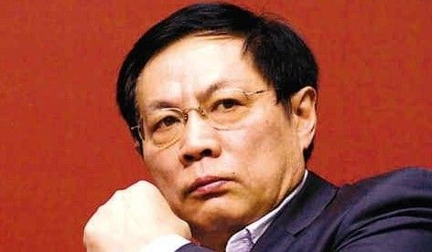
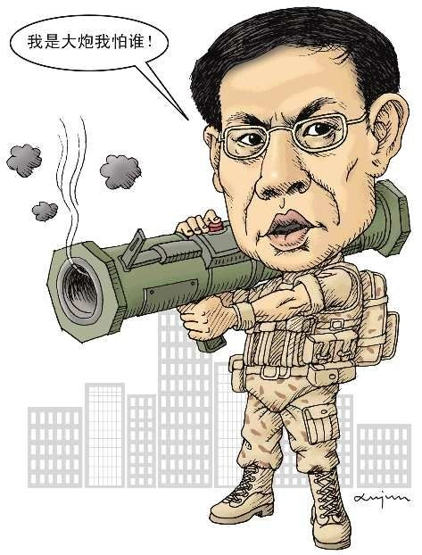
任志强：严重违反党的政治纪律，给予留党察看一年处分

Slide 25

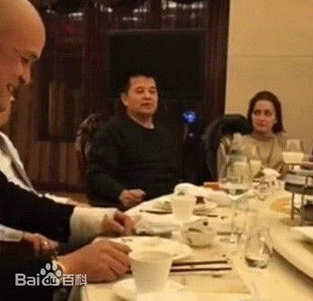
毕福剑：严重违反政治纪律

Slide 26

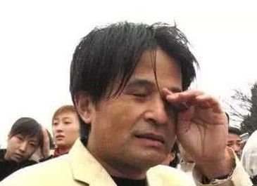

Slide 27
组织纪律
共15条，修改5条
□本章规定了违反民主集中制原则等行为、侵犯党员权利行为、违反组织工作原则等行为、违规办理因私出国（境）证件和在国（境）外擅自脱离组织等行为。
□此次修订，对故意规避集体决策、借集体决策名义集体违规等违反民主集中制原则行为作出明确规定；对拉票贿选等非组织活动作出细化规定；对干部选任工作中搞任人唯亲、排斥异己、跑官要官、突击提拔或调整干部行为作出补充规定。

Slide 28
廉洁纪律
共27条，新增2条，修改12条。
□本章规定的违纪行为主要包括：以权谋私行为，违规接受礼品礼金和服务等行为，违规从事营利活动行为，违反工作生活待遇规定等行为，违规占有、使用公款公物等行为，违反厉行节约反对浪费规定行为，权色交易等行为。
□此次修订，针对“四风”隐形变异，对以学习培训、考察调研为名变相公款旅游等违反中央八项规定精神新表现作出处分规定；强化对党员干部从事营利活动的监督，增加对利用决策、审批过程中掌握的未公开信息买卖股票行为的处分规定；增写借用管理和服务对象钱款住房车辆、通过民间借贷等金融活动获取大额回报等影响公正执行公务行为的处分条款。

Slide 29
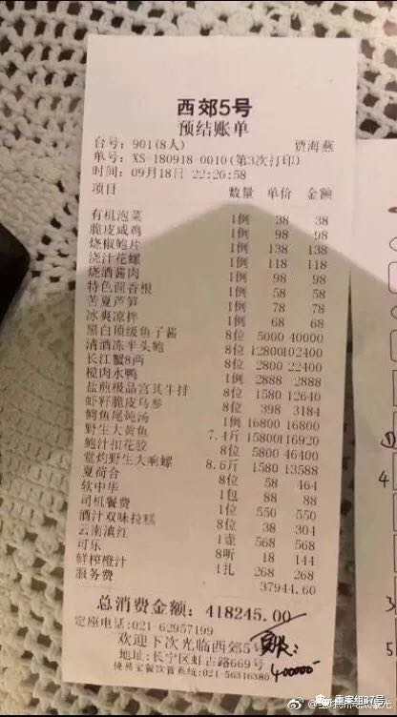

Slide 30
群众纪律
共9条，新增1条，修改5条。
□本章认真贯彻习近平总书记关于维护群众利益的重要论述，着眼于解决人民最关心最直接最现实的利益问题，充分吸收党章以及相关党内法规的规定，对侵害群众利益、漠视群众诉求、强迫命令、办事不公、欺压群众、侵害群众民主权利等违反群众纪律的行为作出处分规定。
□此次修订聚焦整治群众身边腐败问题，对扶贫领域侵害群众利益的行为从重加重处分，增加利用黑恶势力欺压群众、充当黑恶势力“保护伞”行为的处分规定，完善对不作为乱作为等破坏党群、干群关系行为、搞劳民伤财的“形象工程”“政绩工程”等损害群众利益行为的处分规定。

Slide 31
工作纪律
共13条，新增1条，修改4条。
□本章规定的违纪行为主要包括：党组织失职行为，滥用职权和玩忽职守行为，违规干预插手市场经济等活动行为，失泄密行为，违反外事工作纪律等行为。
□此次修订，主要针对当前突出问题和党的十八大以来的纪律审查实践，增加不贯彻执行新发展理念，对贯彻党中央决策部署只表态不落实、热衷于舆论造势等形式主义、官僚主义行为，强迫下级作虚假汇报的处分规定。

Slide 32
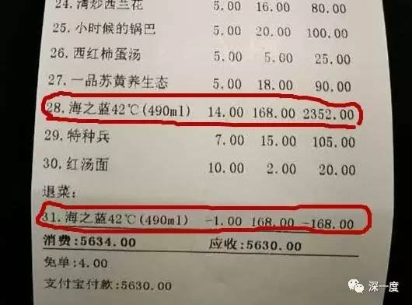

Slide 33
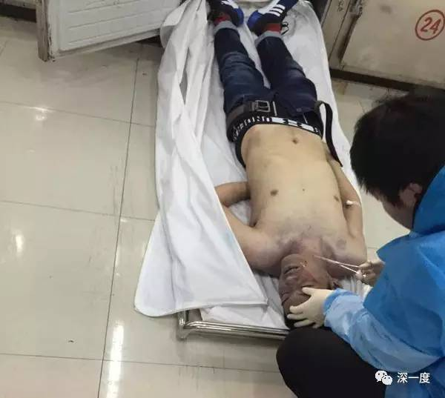
廉洁第一课

Slide 34
生活纪律
共5条，新增1条，修改1条。
□本章规定的违纪行为主要包括：生活奢靡、贪图享乐、追求低级趣味，违背家庭伦理和社会公德等行为。本章主要是引导广大党员干部增强自律意识，严格约束操守。
□此次修订，针对部分贪腐官员存在的对配偶、子女失管失教、家风不正等问题，增加第136条，不重视家风建设，对配偶、子女及其配偶失管失教等行为的处分规定，以更好落实社会主义核心价值观要求。

Slide 35
监察法
加强对所有行使公权力的公职人员的监督
实现国家监察全面覆盖
深入开展反腐败工作

Slide 36
监察法
（四）公办的教育、科研、文化、医疗卫生、体育等单位中从事管理的人员；开展反腐败工作
（六）其他依法履行公职的人员。
（第三章第十五条）

Slide 37
廉洁自律从心开始
常怀敬畏心：敬畏历史、敬畏权力、敬畏法纪
强化纪律心：学法知规、躬身力行、严于律己

Slide 38
廉洁自律从心开始
预防人情心：戒除贪欲、取舍有道、防微杜渐
坚守正直心：诚实守信、爱岗敬业、公道正派

Slide 39
廉洁自律从心开始
树立责任心：坚持理想、甘于奉献、勇于担当
培养感恩心：感恩组织、感恩家人、感恩收获

Slide 40
谢 谢

